Slide 1






Chào mừng các con đến với tiết Toán

Slide 2












Khởi động

Slide 3

Chủ đề
4
PHÉP CỘNG, PHÉP TRỪ (có nhớ) TRONG PHẠM VI 100
Bài 19
PHÉP CỘNG (có nhớ)
SỐ CÓ HAI CHỮ SỐ VỚI SỐ CÓ MỘT CHỮ SỐ

Slide 4
Thứ ba wgày 9 κáng 11 wăm 2021
TǨn
Phép cộng (có nhớ)
Số có hai chữ số với số có một chữ số (tiết 1)

Slide 5


YÊU CẦU CẦN ĐẠT:
Thực hiện được phép cộng (có nhớ) số có hai chữ số với số có một chữ số.
- Giải được các bài toán thực tế liên quan đến phép cộng (có nhớ).

Slide 6


Slide 7




Bạn Kiến có tất cả bao nhiêu hạt gạo ?
Tôi có 35 hạt gạo
35 + 7 = ?
Chị Kiến ơi, tôi trả cho chị 7 hạt gạo này!
Notes:
GV giới thiệu 3 nhân vật. (Kiến, Ve Sầu, Rô – bốt)
Ấn vào lời nói của các nhân vật để

Slide 8

35 + 7 = ?
CHỤC | ĐƠN VỊ
35
5 cộng 7 bằng 12,
viết 2, nhớ 1.
3 thêm 1 bằng 4, viết 4.
+
7
3
5
4
2
7
35 + 7 = ?
35 + 7 = 42
10
12
Vậy kiến có bao nhiêu hạt gạo nhỉ?
Kiến có tất cả
42 hạt gạo
35 + 7 = 42 (que tính)

Slide 9
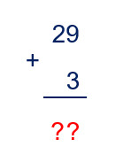
PHÉP CỘNG (có nhớ)
SỐ CÓ HAI CHỮ SỐ VỚI SỐ CÓ MỘT CHỮ SỐ
35
+
Thực hiện tính từ phải sang trái, từ hàng đơn vị đến hàng chục.
- Lưu ý: Nhớ 1 chục vào số chục của số hạng thứ nhất.
7
4
2
35 + 7 = 42
Đố các bạn thực hiện được phép tính hóc búa của tớ.

Slide 10
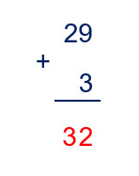
29
Các bạn giỏi quá!
Bạn hãy nêu cách
làm của bạn cho
tớ nghe với.
+
3
3
2

Slide 11
1. Tính
28
3
78
9
57
7
13
7
+
+
+
+
Khi thực hiện tính theo cột dọc ta cần lưu ý điều gì?

Slide 12
1. Tính
28
3
78
9
57
7
13
7
+
+
+
+
Khi thực hiện tính theo cột dọc ta tính từ phải sang trái, từ hàng đơn vị đến hàng chục.

Slide 13
1. Tính
28
3
78
9
57
7
13
7
+
+
+
+
3
8
7
6
4
2
0
1
Chúc các bạn làm bài thật tốt!
Mình cùng chữa bài nào!

Slide 14
28
3
78
9
57
7
13
7
+
+
+
+
3
8
7
6
4
2
0
1
Bạn có nhận xét gì về số hạng thứ nhất và số
hạng thứ hai ở các phép tính trên ?

Slide 15
28
3
78
9
57
7
13
7
+
+
+
+
3
8
7
6
4
2
0
1
Số hạng thứ nhất là số có hai chữ số.
Số hạng thứ hai là số có một chữ số.

Slide 16
28
3
78
9
57
7
13
7
Phép cộng (có nhớ)
+
+
+
+
3
8
7
6
4
2
0
1
Đố bạn cả 4 phép tính trong bài có điểm nào giống nhau?
PHÉP CỘNG (có nhớ)
SỐ CÓ HAI CHỮ SỐ VỚI SỐ CÓ MỘT CHỮ SỐ

Slide 17
28
3
78
9
57
7
13
7
Phép cộng (có nhớ)
+
+
+
+
3
8
7
6
4
2
0
1
PHÉP CỘNG (có nhớ)
SỐ CÓ HAI CHỮ SỐ VỚI SỐ CÓ MỘT CHỮ SỐ
- Thực hiện tính từ phải sang trái, từ hàng đơn vị đến hàng chục.
- Nhớ 1 chục vào số chục của số hạng thứ nhất.

Slide 18
2. Đặt tính rồi tính
35 + 6
47 + 8
89 + 2
63 + 9
Bài 2:
35
+
6

Slide 19
2. Đặt tính rồi tính
35 + 6
47 + 8
89 + 2
63 + 9
Bài 2:
35
47
89
63
+
+
+
+
6
8
2
9
1
5
1
2
4
5
9
7

Slide 20

Bài 2:
35
47
89
63
+
+
+
+
6
8
2
9
41
55
91
72
Khi thực hiện đặt tính rồi tính ta cần ta cần lưu ý điều gì?

Slide 21
Bài 2:
35
47
89
63
+
+
+
+
6
8
2
9
41
55
91
72
Khi thực hiện đặt tính ta cần đặt tính thẳng hàng.
Khi tính ta cần tính từ phải sang trái, từ hàng đơn vị đến hàng chục.
Nhớ 1 chục vào số chục của số hạng thứ nhất.

Slide 22
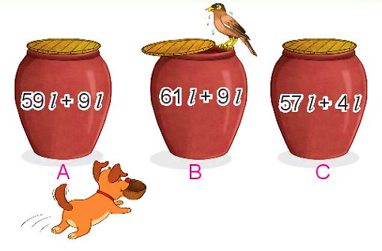
Mỗi chum đựng số lít nước là kết quả của phép tính ghi trên chum. Hỏi chum nào đựng nhiều nước nhất?
Mỗi chum đựng số lít nước là kết quả của phép tính ghi trên chum. Hỏi chum nào đựng nhiều nước nhất?
3

Slide 23
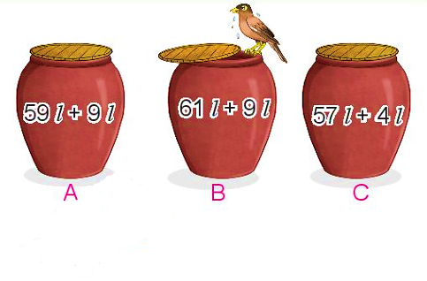
3
Mỗi chum đựng số lít nước là kết quả của phép tính ghi trên chum. Hỏi chum nào đựng nhiều nước nhất?
59l+ 9l =
61l + 9l =
57l+ 4l =
68l
70l
61l
Chum B đựng nhiều nước nhất.

Slide 24
?
Hỏi chum nào đựng ít nước nhất?
59l+ 9l =
61l + 9l =
57l+ 4l =
68l
70l
61l
Chum C đựng ít nước nhất.

Slide 25



Ghi nhớ
- Đặt tính theo cột dọc, thẳng hàng.
- Thực hiện tính từ phải sang trái, từ hàng đơn vị đến hàng chục.
- Nhớ 1 chục vào số chục của số hạng thứ nhất.

Slide 26
Định hướng
Đọc lại toàn bài.
Đọc trước Tiết 2 – Luyện tập (73, 74)

Slide 27
Hẹn gặp lại các con!

